Slide 1

スマートエネルギー協議会資料 （事業者における脱炭素の取組促進）
大阪市環境局環境施策部環境施策課

Slide 2

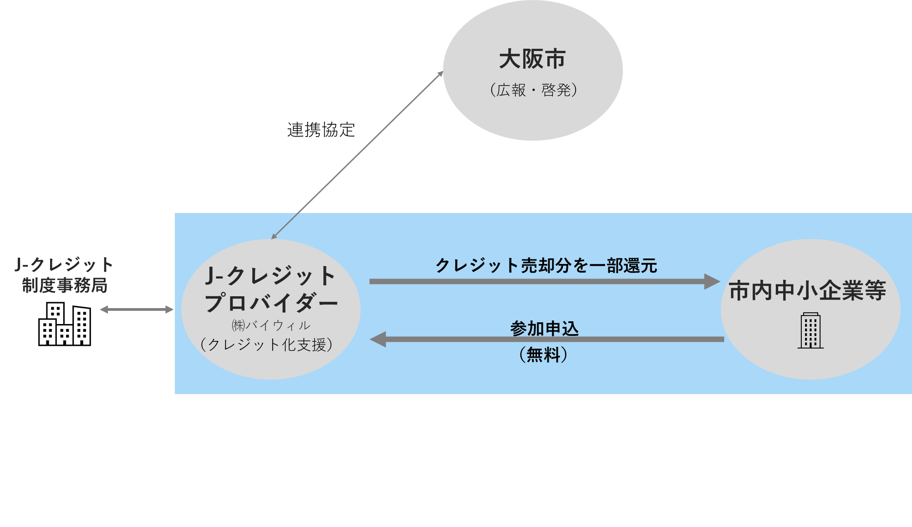
2.J-クレジット制度を活用した民間事業者との連携事例
令和７年２月
「ゼロカーボン おおさか」の実現に向けた取組に関する連携協定
大阪市は、株式会社バイウィルと協力しJ-クレジット制度や取組事例の普及啓発
株式会社バイウィルはＪ-クレジット制度を通じて、大阪市域の事業者の省エネ設備や再生可能エネルギーの導入等によって削減される温室効果ガス排出量をクレジット（環境価値）としてとりまとめ、販売
売却によって得られた収益は、大阪市域の事業者の取組に応じて還元
J-クレジット制度について

Slide 3
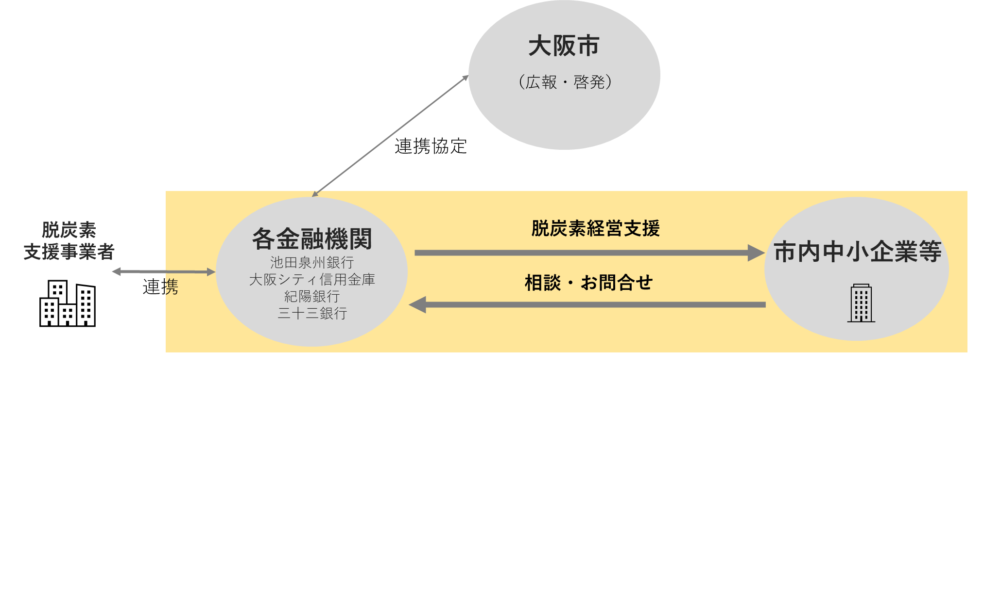
3.金融機関との連携事例
令和７年３月
「ゼロカーボン おおさか」の実現に向けた脱炭素経営の促進及び支援等に関する連携協定
大阪市は、株式会社池田泉州銀行、大阪シティ信用金庫、株式会社紀陽銀行及び株式会社三十三銀行（以下「各金融機関」という。）それぞれと連携協定を締結
大阪市は各金融機関と協力し、脱炭素経営に関する情報や各金融機関が実施する脱炭素経営支援の取組事例を取りまとめ、普及啓発
各金融機関は、大阪市域の事業者に対して、脱炭素経営支援の取組を推進
脱炭素経営について
金融機関の脱炭素経営支援策

Slide 4
大阪市環境局では、中小企業の脱炭素経営の促進及び支援について連携いただける金融機関（銀行や信用金庫等）を募集しています。
お問合せ、ご相談は
環境施策部環境施策(06-6630-3217)へご連絡ください。

